Slide 1
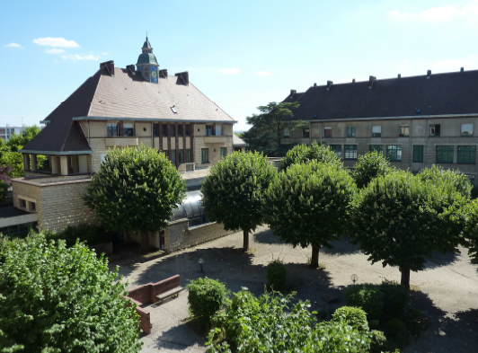
Les MATHÉMATIQUES en Première

Slide 2
Les axes du programme
Algèbre
Analyse (Les Fonctions).
Les probabilités et Statistiques.
Géométrie.
Algorithme et Programmation.
CAZABAT Thierry

Slide 3
Les logiciels utilisés
Logiciel de géométrie dynamique en 2D/3D permettant de manipuler des objets géométriques et plus encore.
Programme informatique permettant de manipuler des feuilles de calcul d'informations de toutes natures.
Un des langages de programmation interprété les plus utilisés permettant aux élèves de se concentrer sur ce qu’ils font plutôt que sur la manière dont ils le font.
Géogébra
Tableur
Python

Slide 4
Les Evaluations
Interrogations sur 5 ou 10 points.
Contrôles commun d’une heure sur 20 points.
→ Suivi sur

Slide 5
Classe de Première, classe de détermination = préparation du bac c’est maintenant

Slide 6
Poursuite d’études
1ère spécialité mathématiques
Abandon de la spécialité
Spécialité conservée
Terminale
Option mathématiques expertes
Spécialité mathématiques
Abandon de la spécialité mathématiques
Option mathématiques complémentaires

Slide 7
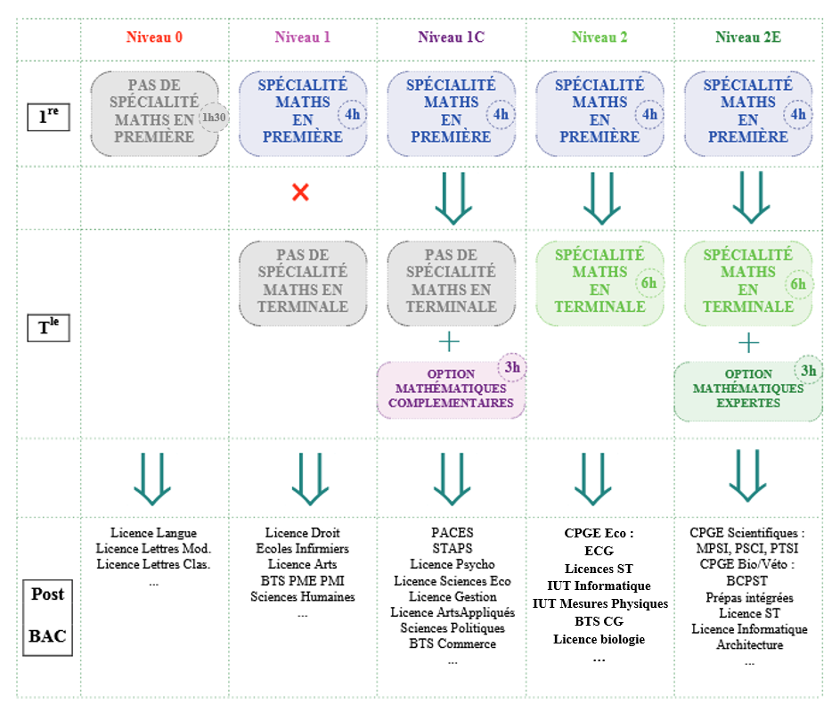
5 niveaux de compétences mathématiques dans la voie générale:
Source : http://specialite-maths.fr/les-5-niveaux-de-competences/

Slide 8
Séries de bac technologique
Il existe huit séries de bac technologique :
STMG (Sciences et technologies du management et de la gestion)
STI2D (Sciences et technologies de l'industrie et du développement durable)
ST2S (Sciences et technologies de la santé et du social)
STL (Sciences et technologies de laboratoire)
STAV (Sciences et technologies de l'agronomie et du vivant)
STD2A (Sciences et technologies du design et des arts appliqués)
STHR (Sciences et technologies de l'hôtellerie et de la restauration)
S2TMD (Sciences et techniques du théâtre, de la musique et de la danse)
Source : https://www.onisep.fr/content/view/full/164332/(offset)/165/(locationId)/164332/(contentId)/164544/(pagelayout)/EzPublishCoreBundle::pagelayout.html.twig
CAZABAT Thierry

Slide 9
se former autour de conflans
STI2D:
Lycée Le Corbusier/ Charles de Gaulle Poissy
Lycée Gallilée Cergy
STL:
Lycée notre dame des oiseaux Verneuil (privé)
Lycée polyvalent Léonard de Vinci St germain
STMG:
Lycée Jules Ferry Conflans Sainte Honorine
Lycée Montesquieu Herblay (finance)
ST2S:
Lycée Louise Weiss Achères
Lycée Jean-Baptiste Poquelin St Germain
STAV:
Lycée agricole et horticole st germain
Lycée agricole Sully Magnanville (privé)
STD2A:
Lycée Le Corbusier Poissy
Lycée Camille Claudel Vauréal
STHR:
Lycée hôtelier Guillaume Tirel/Jean Drouant Paris
Lycée d'hôtellerie et de tourisme Guyancourt.
S2TMD:
Lycée La Bruyère Versailles
Lycée Jean de La Fontaine Paris
Pour être admis dans ces séries, il est conseillé de
suivre un enseignement optionnel technologique
spécifique en classe de 2nd .
CAZABAT Thierry

Slide 10
Les axes du programme
Automatismes
Analyse (Les Fonctions).
Les probabilités et Statistiques.
Géométrie. Uniquement pour la série STD2A.
Algorithme et Programmation. Sauf série STD2A.
CAZABAT Thierry

Slide 11
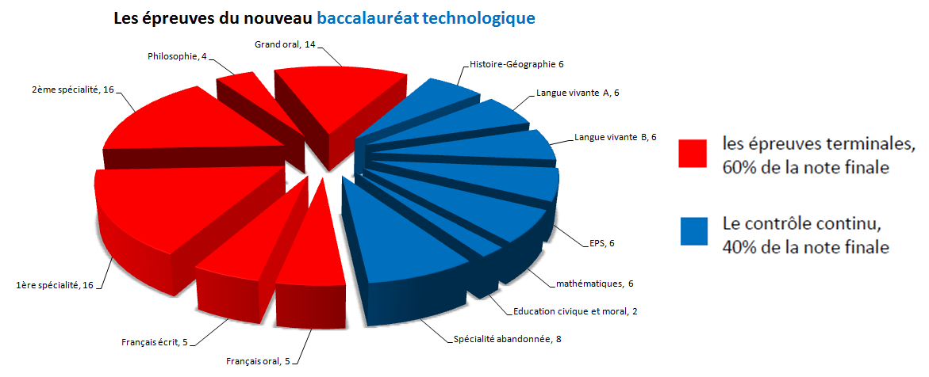
Classe de Première, classe de détermination = préparation du bac c’est maintenant

Slide 12
Poursuite d’études STMG
Un enseignement de mathématiques pour acquérir un
bagage solide et aux poursuites d’études :
En GEA (Gestion des entreprises et des administration),
En gestion STID (Statistique et informatique décisionnelle),
En informatique et aux Métiers du multimédia et de l'Internet,
En licence Économie et gestion et aux écoles préparatoires (Le réseau des EGC écoles de gestion et de commerce, la filière expertise comptable…).

Slide 13
Chronologie des épreuves finales

Slide 14
Source : https://www.canva.com/design/DAE3wkvwdVg/p3aXE8Mi6GdChE9f6a2VIw/view?utm_content=DAE3wkvwdVg&utm_campaign=designshare&utm_medium=link&utm_source=viewer

